Slide 1
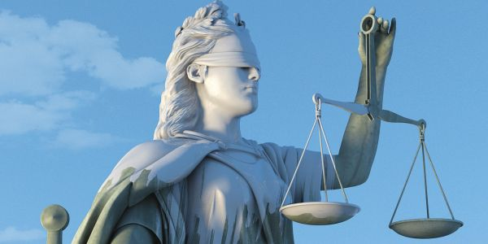
عندما تكون الحياة
ظالمة
جامعة 3: 16-22
د. ريك جريفيث • كنيسة الطرق المتقاطعة الدولية سنغافورة
CICFamily.com • BibleStudyDownloads.org

Slide 2
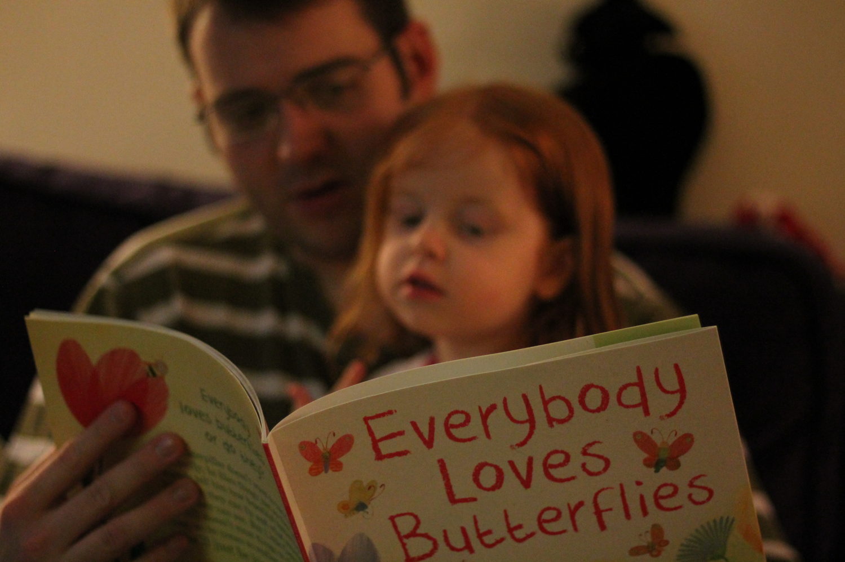
يحب الجميع قصة.
Notes:
Chuck Swindoll writes, "Everybody loves a story. We especially like stories that have neat and tidy endings. We don't mind if there is sadness and hardship—just so there's justice in the end. We like for right to win and wrong to lose. We want the guys in the white hats to come out on top and the ones in the black hats to wind up in jail. Let me illustrate this from a few well-known fairy tales.

Slide 3
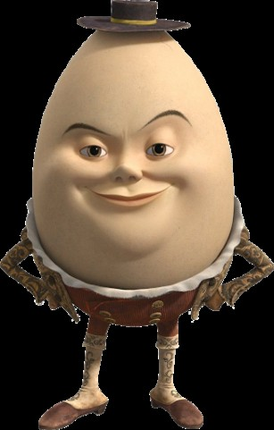
هامبتي دمبتي
جلس هامبتي دمبتي على حائط
تعرض هامبتي دمبتي لسقوط عظيم كل خيل الملك وكل رجال الملك
لم يتمكنوا من جمع هامبتي معاً مرة أخرى.
Notes:
"Humpty Dumpty: As children we were never bothered by the fact that even though all the king's horses and all the king's men worked feverishly to put Humpty Dumpty back together again, they were unable to do so. Part of the reason we could live with Humpty's situation was the realization that nobody pushed him off that wall. That would've been unfair and unjust treatment.

Slide 4
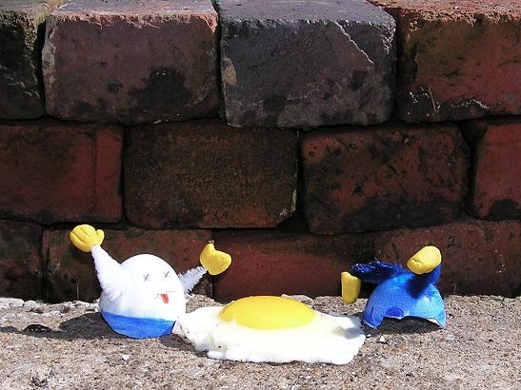
Humpty Dumpty
جلس هامبتي دمبتي على حائط
تعرض هامبتي دمبتي لسقوط عظيم
كل خيل الملك وكل رجال الملك
لم يتمكنوا من جمع هامبتي معاً مرة أخرى.
Notes:
Eggs have no way to defend themselves. Since nobody was to blame for his condition and since everybody from the king's horses to the king's men tried everything they could to help him out, we can tolerate the sad ending. His story may be unhappy, but it is not unjust.

Slide 5
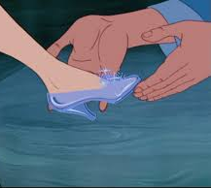
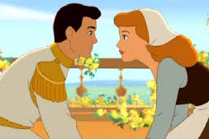
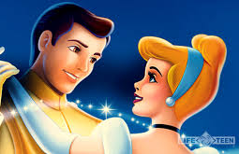
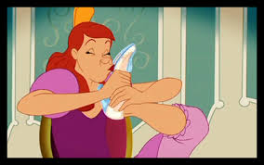
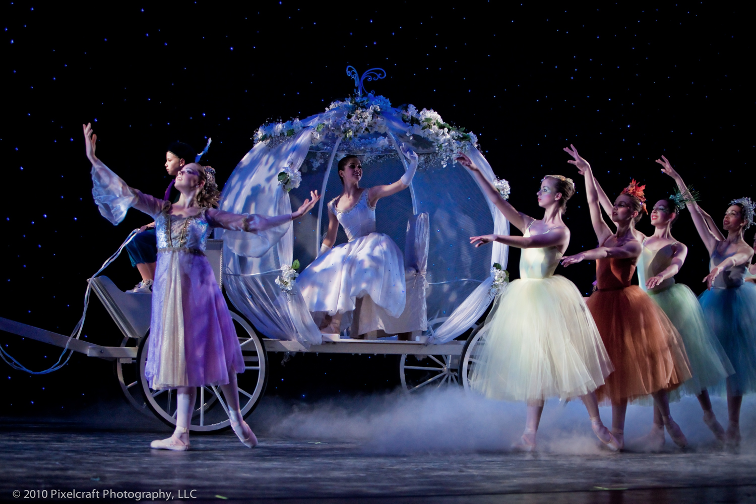
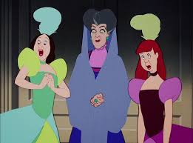
سندريلا
Notes:
"Cinderella: This lovely young woman was raised in a cruel home by a cruel stepmother. Her cruel stepsisters only added to her misery.
/// As you recall, she went to the ball and had a great time, but at midnight the carriage she was traveling in turned into a pumpkin. But that was okay. We can live with that because she was warned about the possibility of that happening. And it's especially okay since, in the end, she got the glass slipper and lived happily ever after. Justice won out.
/// "What we would not have been able to live with is that if somehow one of the cruel stepsisters would have gotten that slipper. That would not have been just. Cinderella's foot deserved the slipper. We smile at such poetic justice."

Slide 6

يمكننا التعامل مع النهايات الحزينة، ولكن ليست النهايات الظالمة. المعاناة تحزننا لكن الظلم يجعلنا مجانين.
(تشارلز ر. سويندول، الحياة على الحافة الخشنة، 98)
Notes:
Of course, as adults, we now know that these are only fairy tales. As Swindoll says, "Sad endings we can handle, but not unjust ones. Suffering makes us sad, but injustice makes us mad"

Slide 7
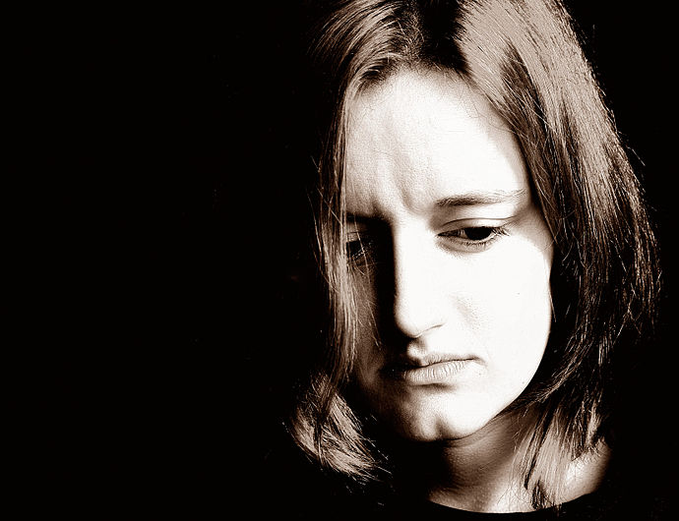
ما هي
أكثر المظالم
التي تزعجك؟
عدم الأمان؟
المناورات السياسية؟
العيوب الخلقية؟
انقطاع النسل؟
الخلفية العائلية؟
Notes:
Injustice comes in many forms.
• Not getting credit is really frowned upon here in Singapore. It just doesn't seem right to work hard and then others get ahead instead. That's not fair.
• Some of us are victims of being left behind in politicking at work where someone's unjust "climbing the corporate ladder" left us out. That's not fair.
• What about birth defects or life-changing accidents? Is it fair that one of my SBC colleagues had three special needs children who are not expected to live to age 25 while I have three healthy sons? That's not fair.
• Sometimes injustice is as simple as others cutting in line.
• Maybe your family background is unjust.
How does injustice make you feel? Angry? Vengeful? Withdrawn?

Slide 8

Cover
د. ريك جريفيث . مؤسسة الدراسات اللاهوتية الأردنية
BibleStudyDownloads.org
تحت الشمس
دراسة في سفر الجامعة
Notes:
الطبيعة الزائلة للعمل والحكمة

Slide 9
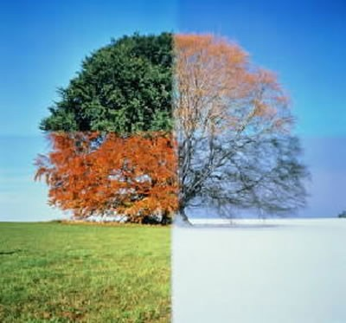
صنع الكل
حسناً
في وقته
(3: 11أ)
مناسباً (NAU)، لائقاً (5: 18)
Notes:
The Hebrew reads literally "beautiful" but

Slide 10
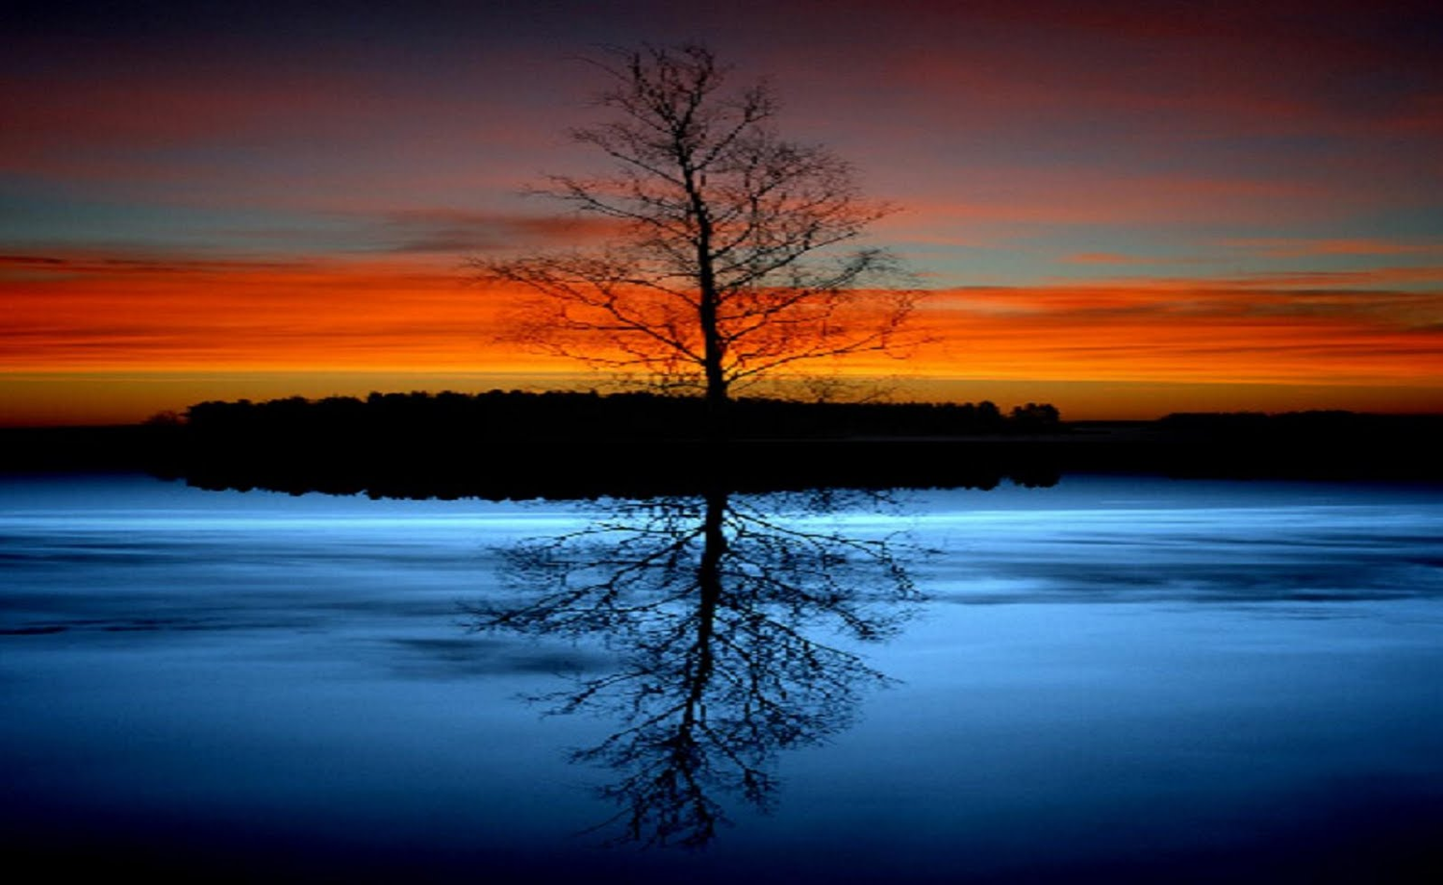
هل يتغاضى الله عن الظلم؟

Slide 11

ماذا يجب أن تفعل حين تكون الحياة
ظالمة؟

Slide 12
القضايا والردود
جامعة 3: 16-22

Slide 13
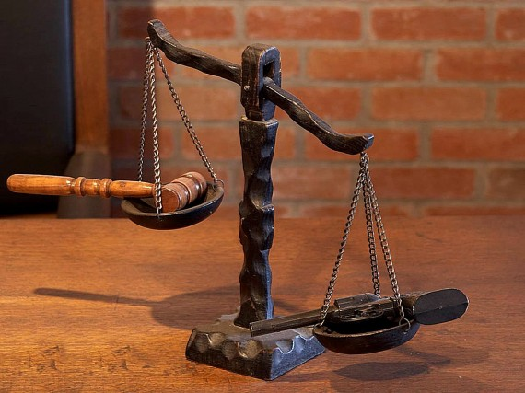
1. اعلم أنك ستحاسب أمام الله
(3: 16-17)
الظلم
أنت

Slide 14
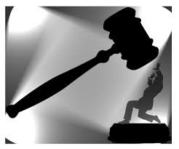
الظلم موجود في المحاكم حيث لا ينبغي (3:16)

Slide 15
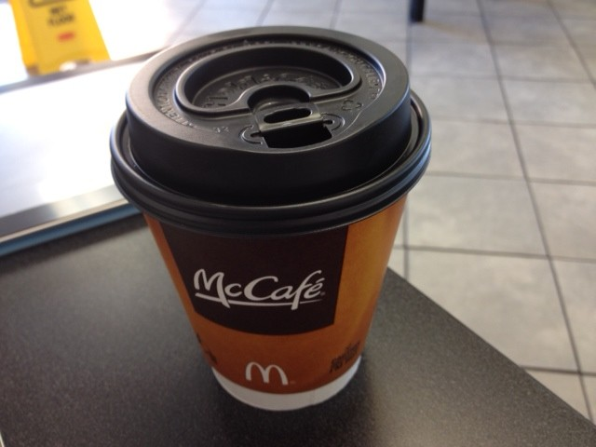
McDonalds Coffee
Notes:
You've probably heard about the guy who sued McDonalds because he spilled his coffee on himself and got burned. The court sided with him as the cup didn't explicitly say that the coffee inside was really hot!

Slide 16
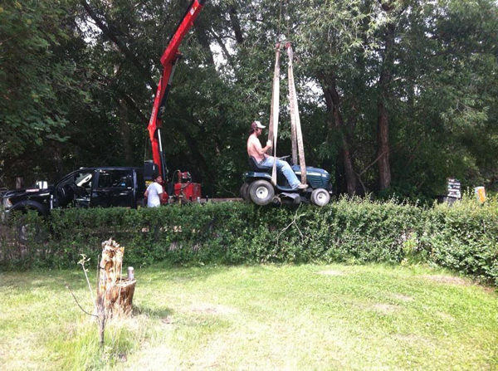
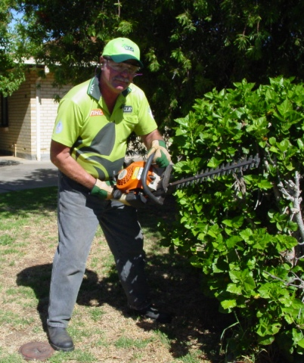
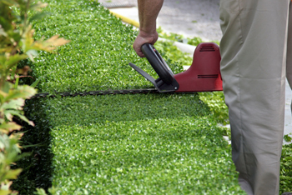
Lawn Mower
Notes:
Another man used a lawn mover to cut his hedge. A normal person trims with a hedge trimmer. Not this guy! He used a lawn mower for his hedge! Of course, the mover got caught on the hedge and cut into his arm. He was awarded $167,000 because the judge ruled that the instructions should have warned against using it as a hedge trimmer! For crying out loud, it's called a lawn mower!

Slide 17
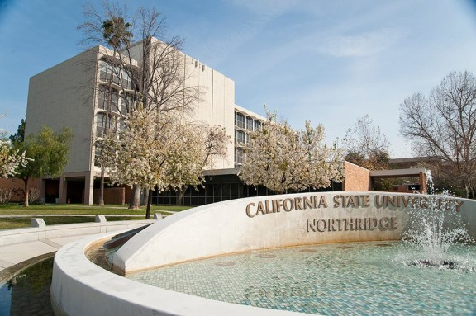
دعوى الأرض الشابة
Notes:
Justice is lacking in our educational institutions too. A scientist is suing California State University, Northridge (CSUN) for firing him after he publicized a discovery that suggests dinosaurs roamed America thousands of years ago, rather than the millions most evolutionists cite.

Slide 18
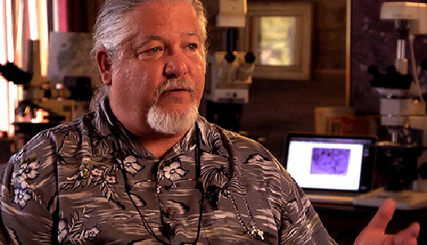
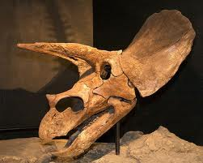
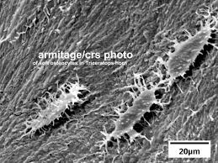
د. مارك آرميتاج
Notes:
"Mark Armitage, who specializes in microscopic evidence for a young earth, unexpectedly stumbled upon soft tissue in a triceratops fossil and wrote about his discovery for a scientific journal. Two weeks later, he was out of a job. Armitage filed suit against the university's board of trustees… citing wrongful termination and religious discrimination."

Slide 19
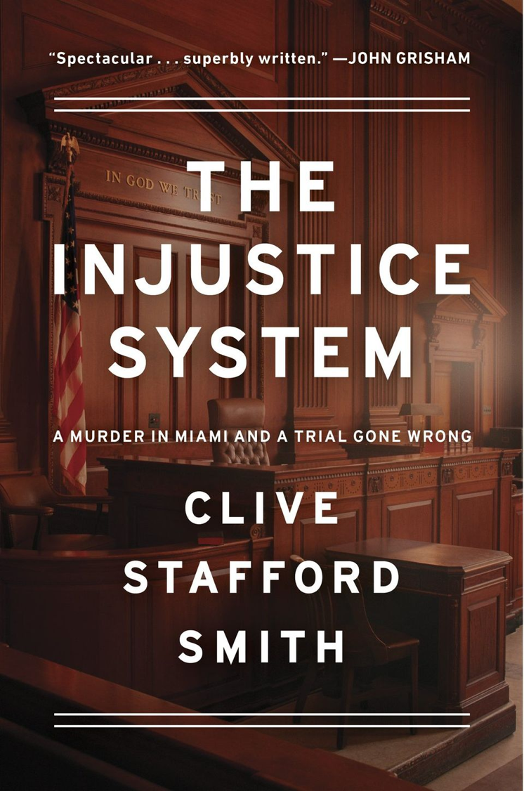

The Injustice System
Notes:
"Terminating an employee because of their religious views is completely inappropriate and illegal," Brad Dacus, president of Pacific Justice Institute, said in a press release. "But doing so in an attempt to silence scientific speech at a public university is even more alarming. This should be a wakeup call and warning to the entire world of academia."

Slide 20
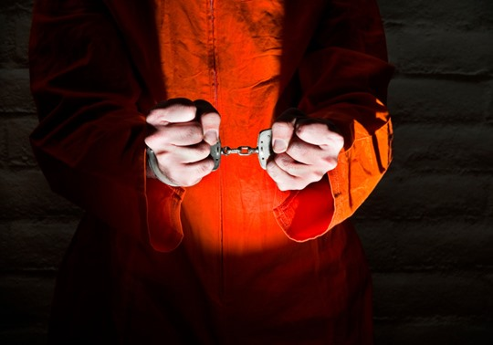
كيف يجب أن نتجاوب مع
الظلم؟

Slide 21
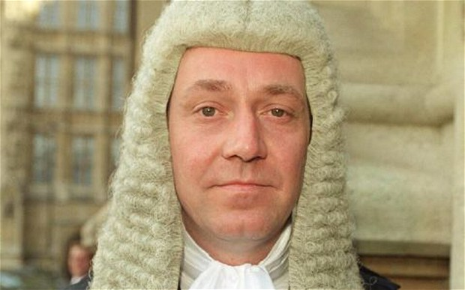
اعلم أنك ستحاسب أمام الله
(3: 17)
الظلم
أنت
Notes:
So how does God want us to handle these injustices? We may not be able to change the system, but we can change us! The next verse says to…
/// Realize that you will account to God (3:17)

Slide 22
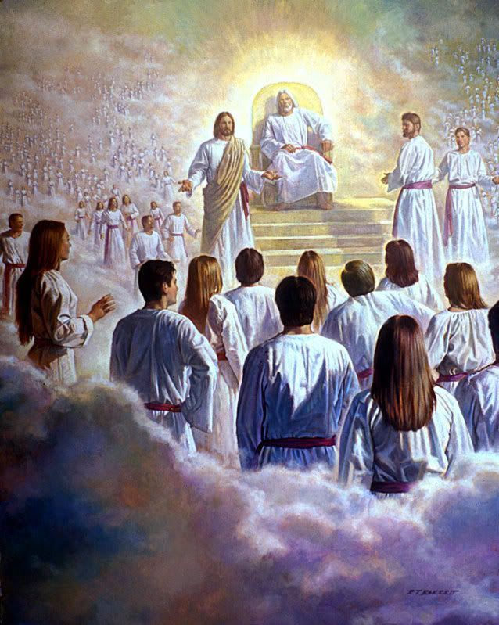
رؤيا ٢٠ : ١١
ثم رأيت عرشاً عظيماً أبيض
438

Slide 23
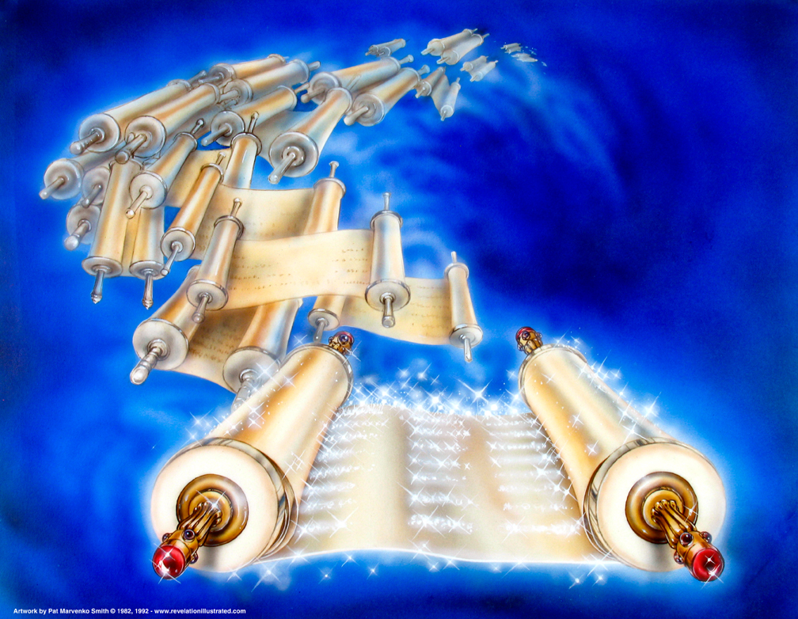
رؤيا ٢٠ : ١٢
وانفتحت أسفار
Used with permission

Slide 24
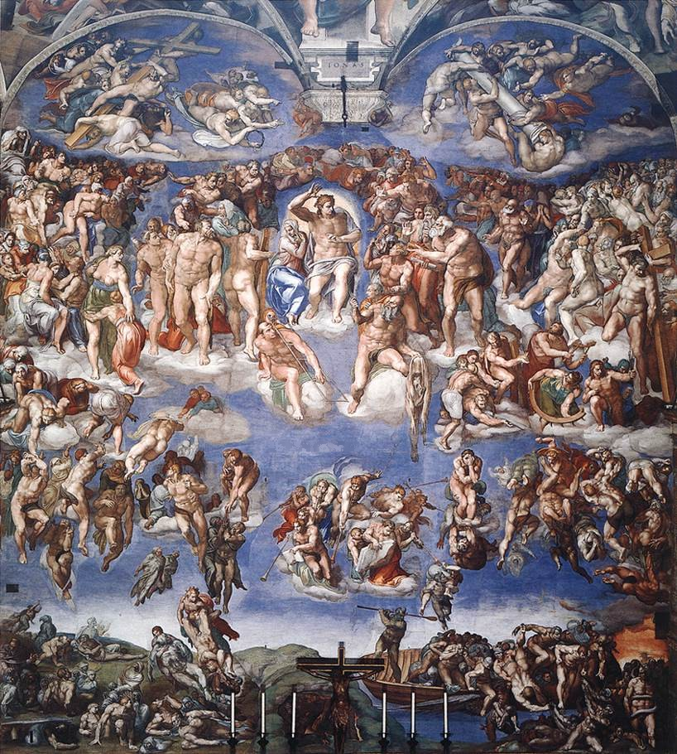
الدينونة
الأخيرة
160
هل هناك
دينونة عامة واحدة
كما صورها
مايكل أنجلو؟
كنيسة السيستين، 1541

Slide 25

ومع ذلك
يتنبأ الكتاب المقدس عن سبعة
دينونات مستقبلية أخرى...
160

Slide 26
نظرة عامة على المستقبل
437
R = 4 مجموعات للقيامة
العرش
العظيم
الأبيض
(رؤ 20 : 11 - 14)
J = 7 مجموعات للدينونة
الإختطاف
(1 تس 4 : 13 - 18)
المجيء الثاني
(زك 14 : 3 - 5)
R
2R
R
J
4J
2J
عصر الكنيسة
الضيقة
(زك 14 : 1 - 2)
الحكم الألفي
(زك 14 : 6 - 21)
جوج وماجوج (هرمجدون)
(حز 38 - 39)
إرجاع جوج وماجوج
(رؤ 20 : 7 - 10)
Notes:
26
OS-23-Isaiah 1-12-Slide 87
OS-26-Ezekiel 1-39-Slide 247
OS-29-Joel-87
OS-31-Obadiah-142
OS-39-Zechariah-158, 168, 184
NS-22-Rev4-6-slide 117
NS-22-Rev20-22-slide 137

Slide 27

كرسي دينونة المسيح
160
مكافأة المؤمنين من قبل المسيح
(2 كو 5: 10)
عند الإختطاف
(1 تسالونيكي 4: 17)
ربح أو خسارة المكافآت
(وليس الخلاص)

Slide 28

سنمثل جميعاً أمام الله، وليس مرتكبي الظلم فقط

Slide 29
1. اعلم أنك ستحاسب أمام الله
(3: 16-17)
الظلم
أنت

Slide 30
القضايا والردود
الظلم
أنت
الموت
استمتع

Slide 31
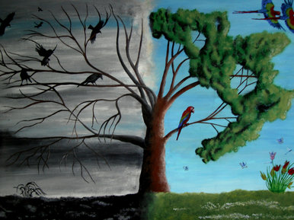
2. استمتع بالحياة الآن (3: 18-22)
الموت
استمتع

Slide 32
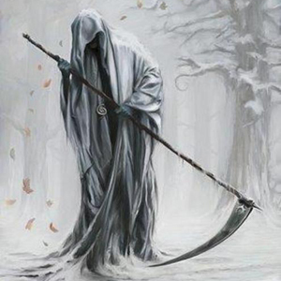
قد يبدو من الظلم أننا نموت مثل الحيوانات (٣: ١٨-٢١).

Slide 33

لأن ما يحدث لبني البشر يحدث للبهيمة وحادثة واحدة لهم، موت هذا كموت ذاك ونسمة واحدة للكل، فليس للإنسان مزية على البهيمة، لأن كليهما باطل.
(3: 19)
يجب ترجمة كل شيء إلى كلاهما (كما في 2: 14؛ 7: 18؛ راجع الكتاب المقدس المسيحي).
كل من الإنسان والحيوان عابر (ليس باطل)

Slide 34

معنى هيبيل الحرفي
نفس، ريح، بخار
(أم 21: 6، أش 57: 13)
الجامعة

Slide 35

معنى هيبيل
هـ ب ل
باطل (KJV, ESV, NAU)
بلا معنى (NIV, NLT)
غير مجدي (NET, TLB, BKC)
زائل
الكلمة الرئيسية في سفر الجامعة

Slide 36
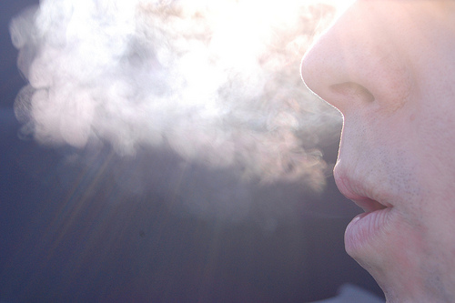
ترجمة حرفية جداً
تشبيه مجازي :
ما لا يدوم - ما هو بدون مضمون حقيقي أو قيمة أو ديمومة أو أهمية أو معنى
(ب ك س، 1: 976)

Slide 37
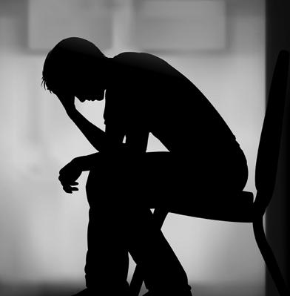
لا يرغب الكثير من الناس في مجرد التفكير بالموت

Slide 38
أربعة بالصينية
诛
四
الموت
بالصينية

Slide 39
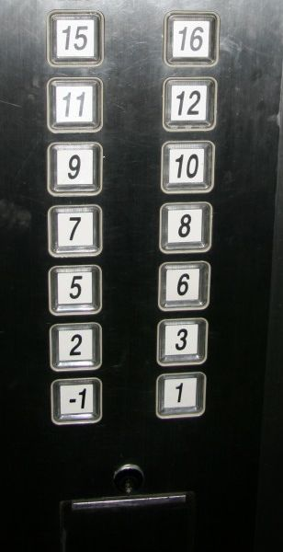
أين الطابق الرابع؟

Slide 40
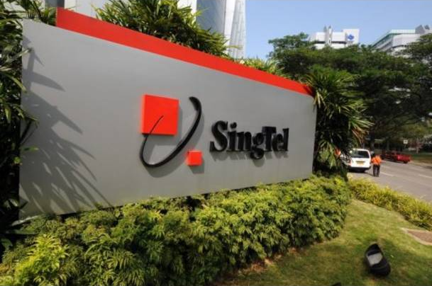
الحصول على رقم هاتف
Notes:
A Norwegian friend called Singapore Telecom some years back and requested an easy-to-remember telephone number. The customer service lady said, "Do you mind a number with a lot of "4s"? Ola responded, "Why do you ask?" "Because it's hard to give out these numbers as they sound like death," she responded. "No problem," Ola said. "Great!" was the response. "Your number is 6447-4464."

Slide 41
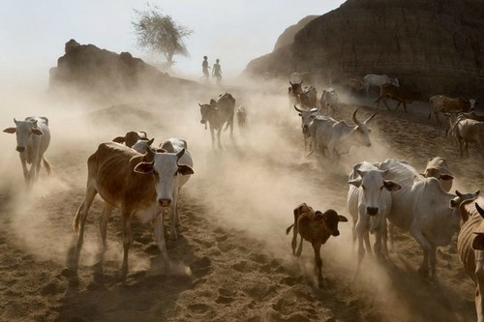
يعود الجميع إلى التراب
Notes:
Both people and animals came from and return to the dust (3:20).
This isn't a dismal statement from a cynic.
It is a reality that we are as mortal as animals.

Slide 42
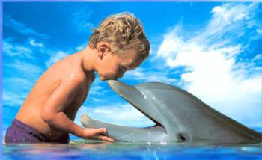
إن تفوقنا على الحيوانات لا يمكن إظهاره أو ملاحظته أثناء موتها (3: 21)

Slide 43
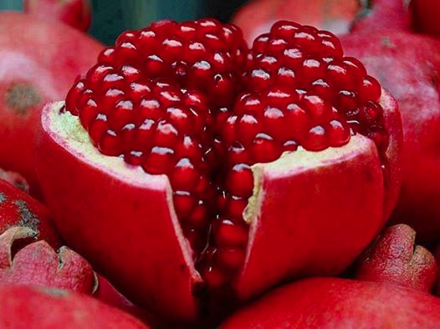
إن إدراك أننا جميعاً سنموت
يجب أن يجعلنا نستمتع بالحياة الآن
(٣: ٢٢)

Slide 44
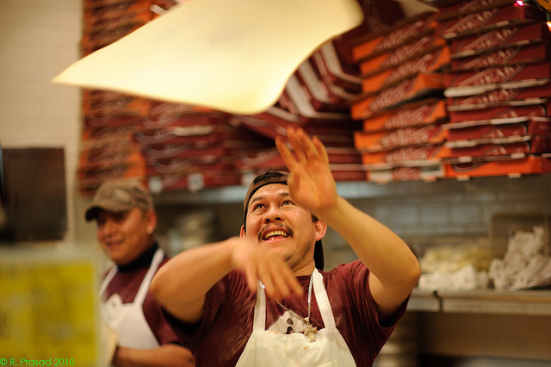
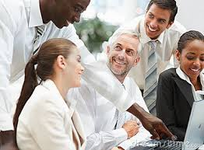
فرأيت أنه لا شيء خير من أن يفرح الإنسان بأعماله، لأن ذلك نصيبه. لأنه من يأتي به ليرى ما سيكون بعده؟
(3: 22)

Slide 45
فرأيت أنه لا شيء خير من أن يفرح الإنسان بأعماله، لأن ذلك نصيبه. لأنه من يأتي به ليرى ما سيكون بعده؟
(3: 22 فاندايك)
فرأيت أن أفضل ما يمكن أن يفعله البشر هو أن يتمتعوا بما يعملونه، هذا هو نصيبهم، فمن يقدر أن يعينهم على رؤية ما سيحدث لهم في المستقبل؟
(3: 22 المبسطة)

Slide 46
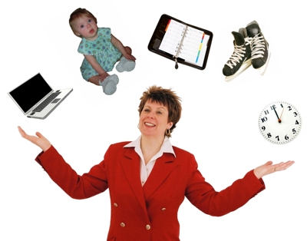
هذا هو نصيب الإنسان (كلمة تعني حرفياً جزء أو نصيب أو قسمة ...)... يجهل الناس خطة الله ولا يمكنهم معرفة ما يخبئه لهم المستقبل، بما في ذلك الحياة بعد الموت. ولخص هذه النقطة في السؤال البلاغي، فمن يأتي به ليرى ما سيحدث بعده؟ (دونالد جلين، في ب ك س، 1: 986)

Slide 47
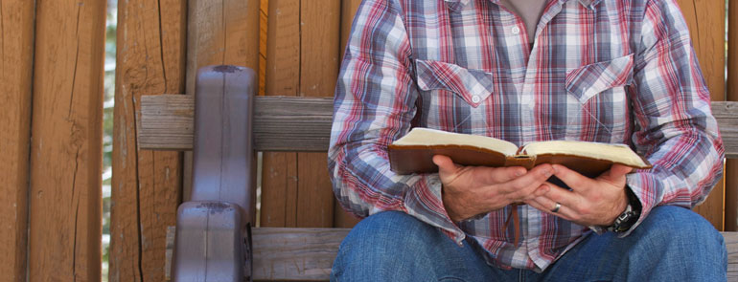
لا نعرف الكثير من التفاصيل بخصوص الحياة بعد الموت (3: 22ب)

Slide 48
ماذا يجب أن تفعل حين تكون الحياة
غير عادلة؟

Slide 49

سلّم لله وتمتع بالحياة
الفكرة الرئيسية في
3: 16-22
ماذا يجب أن تفعل حين تكون الحياة ظالمة؟

Slide 50
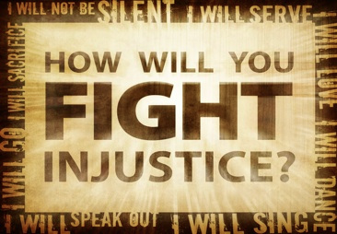
كيف ستحارب الظلم؟

Slide 51
الردود حول الظلم
مراقب
محرض
ضحية

Slide 52
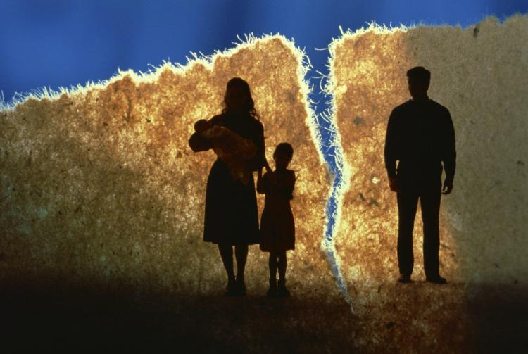
كيف تراقب الظلم؟
مراقب
Notes:
Stand up for the victim of injustice you already see.
Support an orphan child through World Vision.
Get involved with Lakeside Family Services.

Slide 53
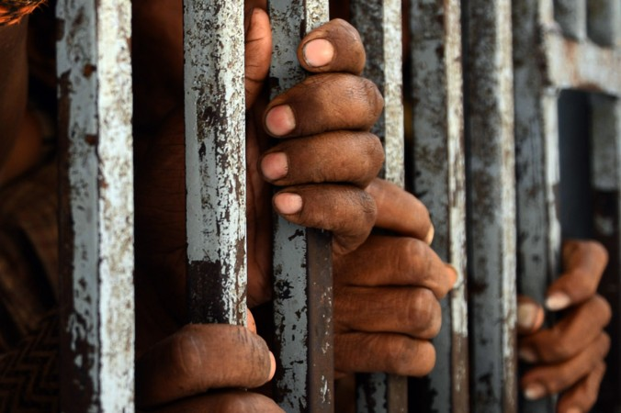
كيف تحرض على الظلم؟
محرض
Notes:
Change procedures at work to pay employees fairly.
Spend more time with your wife/husband/family.

Slide 54
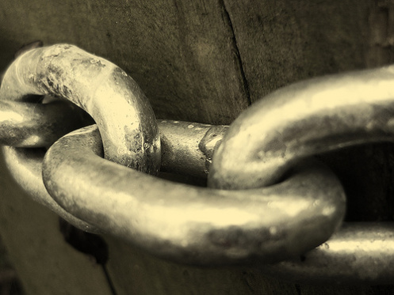
كيف تكون ضحية للظلم؟
ضحية
Notes:
Identify your area of struggle: What is your unjust disadvantage?
Exchange feeling sorrow for yourself for positive action: When do you plan to replace passive self-pity with active courage?
Trust God to minister to others through your disadvantage: Have you considered the impact your distinctive message would have on the world around you?

Slide 55
Black

Slide 56


الرابط للعرض التقديميِّ "وعْظُ العهد القديم" متاحٌ على الموقع الإلكترونيّ:
BibleStudyDownloads.org
أحصل على هذا العرض التقديمي مجاناً
Notes:
OP Arabic OT Preaching
_____________
Common-29

